Slide 1
#Keamanan Digital

Slide 2
Apa itu Keamanan Digital?
Keamanan digital adalah praktik melindungi perangkat, jaringan, dan data dari serangan berbahaya. Serangan berbahaya ini dapat berupa virus, malware, serangan peretas, dan penyalahgunaan data.

Slide 3
Pentingnya Keamanan Digital?
Keamanan digital sangat penting karena di era modern, hampir semua aspek kehidupan kita terhubung dengan dunia digital. Penggunaan teknologi dan internet telah merasuk ke dalam hampir setiap aspek kehidupan kita, termasuk bisnis, komunikasi, perbankan, transportasi, layanan kesehatan, dan masih banyak lagi. Keamanan digital mencakup berbagai tindakan dan langkah-langkah untuk melindungi informasi, data, dan infrastruktur digital dari ancaman dan serangan siber.

Slide 4
Mengapa keamanan digital penting?
01
Perlindungan Data Pribadi
02
Keamanan Finansial
03
Mencegah Penipuan
04
Mempertahankan Kepercayaan Publik

Slide 5
Bentuk Ancaman Keamanan Digital
Malware
Phising
Hacking
1
2
Malware dapat merusak perangkat, mencuri data, atau mengunci akses hingga tebusan dibayarkan
Penipuan yang biasanya dilakukan melalui email palsu atau situs web tiruan untuk mendapatkan informasi pribadi, seperti kata sandi, nomor kartu kredit, atau informasi akun lainnya.
3
Upaya untuk mengakses sistem, jaringan, atau perangkat digital tanpa izin dengan tujuan mencuri informasi

Slide 6
1
Edukasi Diri
Cara Menghindari Ancaman Digital

Slide 7
2
Buat Kata Sandi yang Kuat
Cara Menghindari Ancaman Digital

Slide 8
3
Gunakan Koneksi yang Aman
Cara Menghindari Ancaman Digital

Slide 9
4
Gunakan Autentikasi Dua Faktor
Cara Menghindari Ancaman Digital

Slide 10
THANKS!
Ada Pertanyaan?

Slide 11
Praktik Keamanan Digital
Cara melakukan Verifikasi Dua Faktor pada WhatsApp

Slide 12
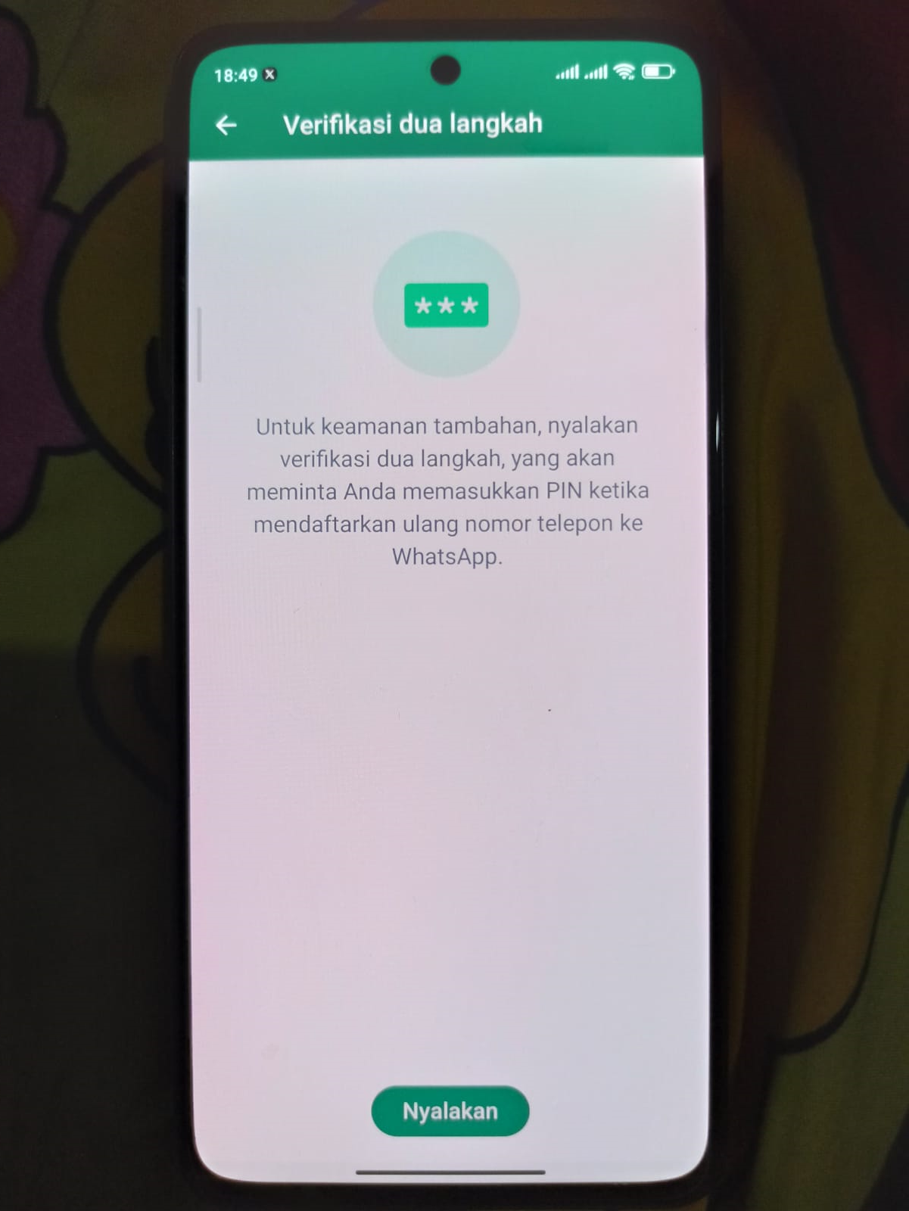
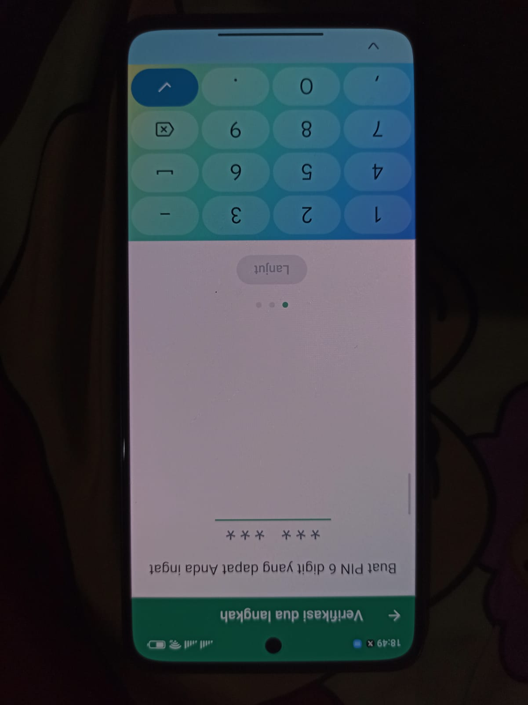
Autentifikasi Dua Faktor Pada WhatsAPP

Slide 13
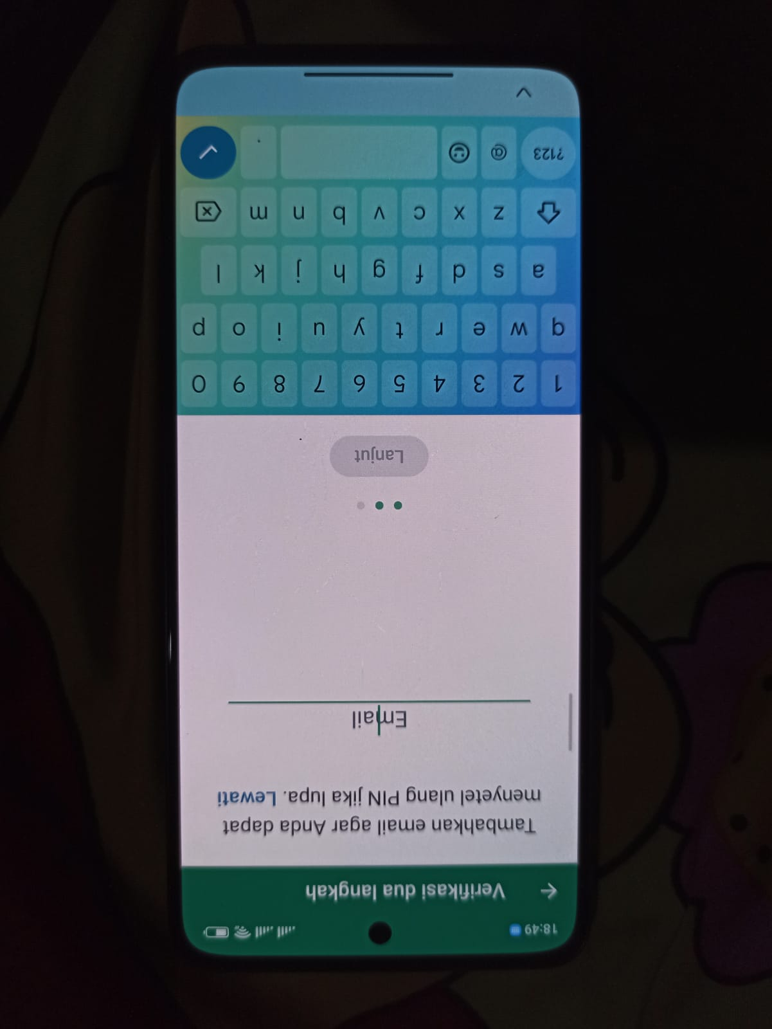
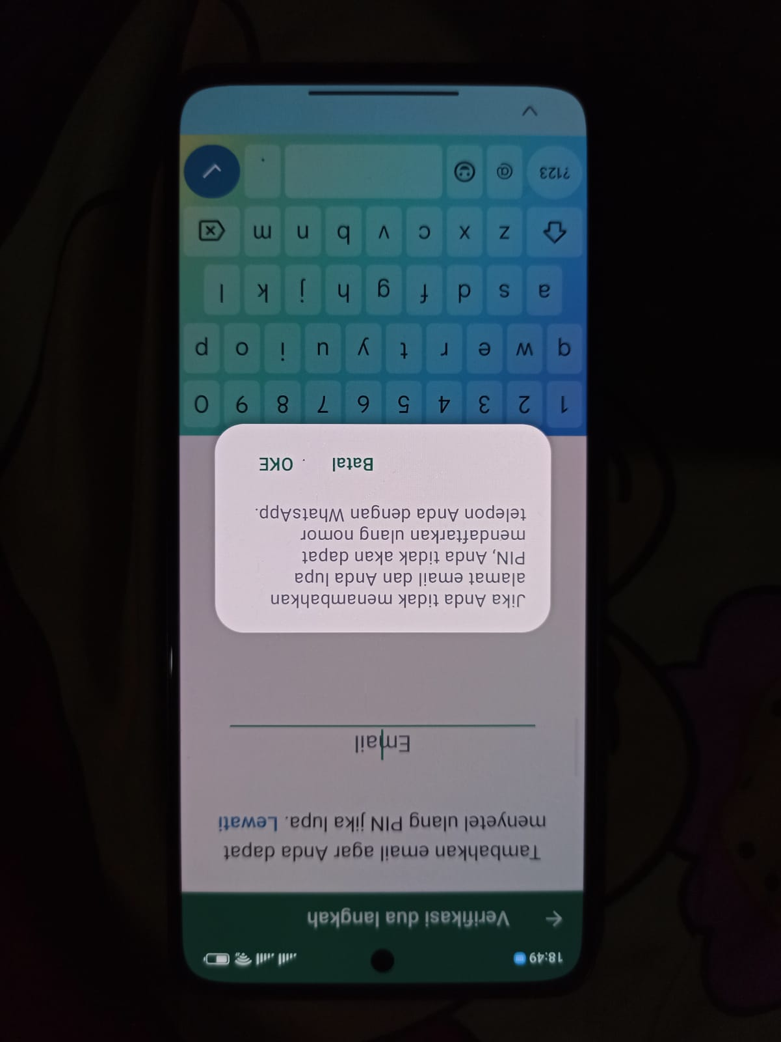
Autentifikasi Dua Faktor Pada WhatsAPP

Slide 14
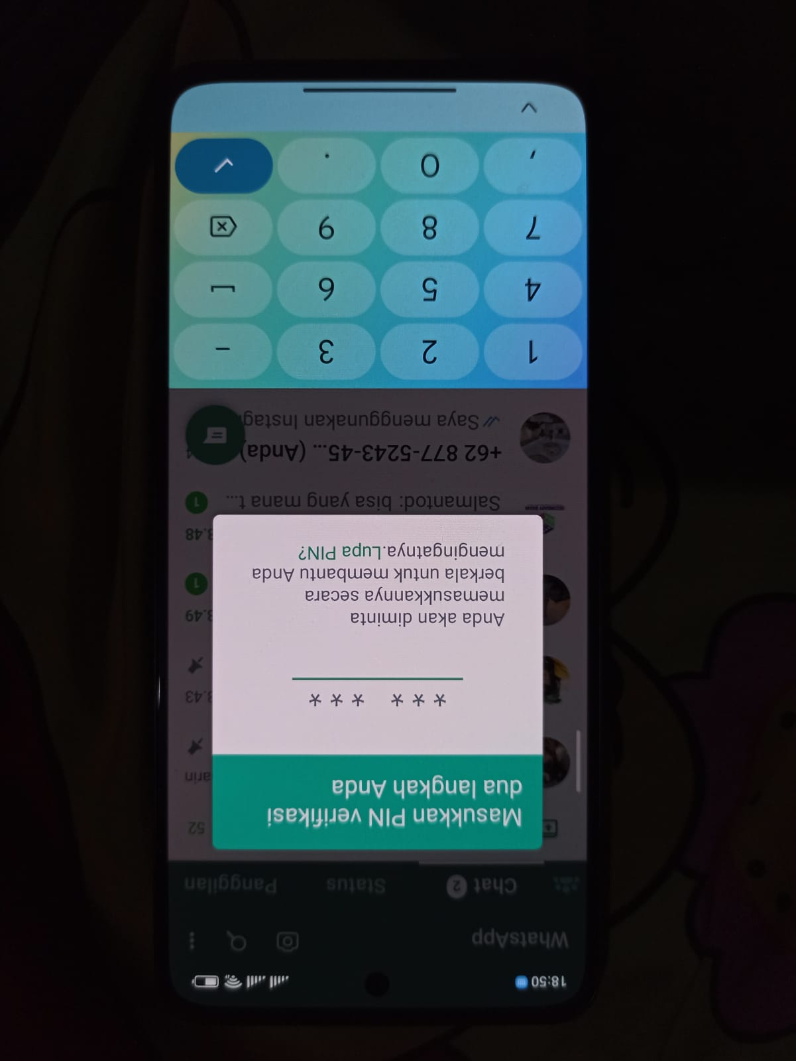
Autentifikasi Dua Faktor Pada WhatsAPP

Slide 15
Praktik Keamanan Digital
Cara melakukan Verifikasi Dua Faktor pada akun Google Pribadi

Slide 16
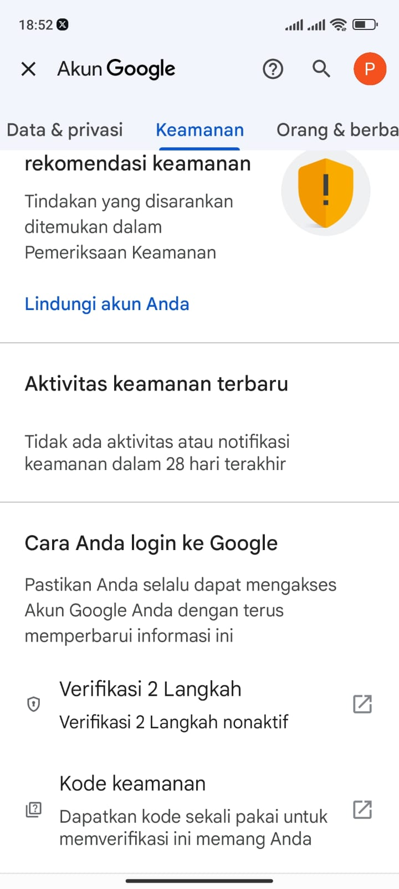
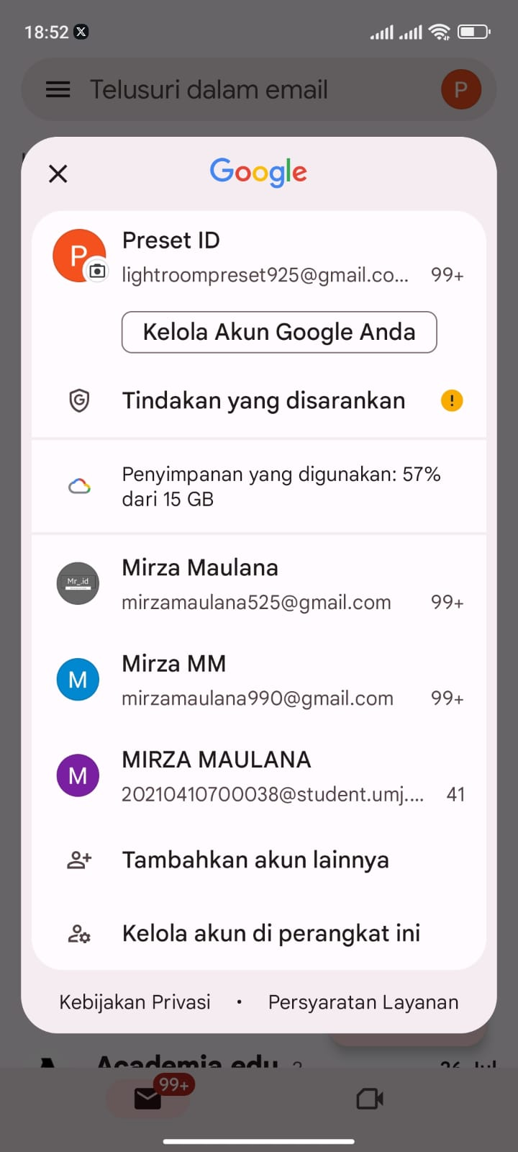
Autentifikasi Dua Faktor Pada WhatsAPP

Slide 17
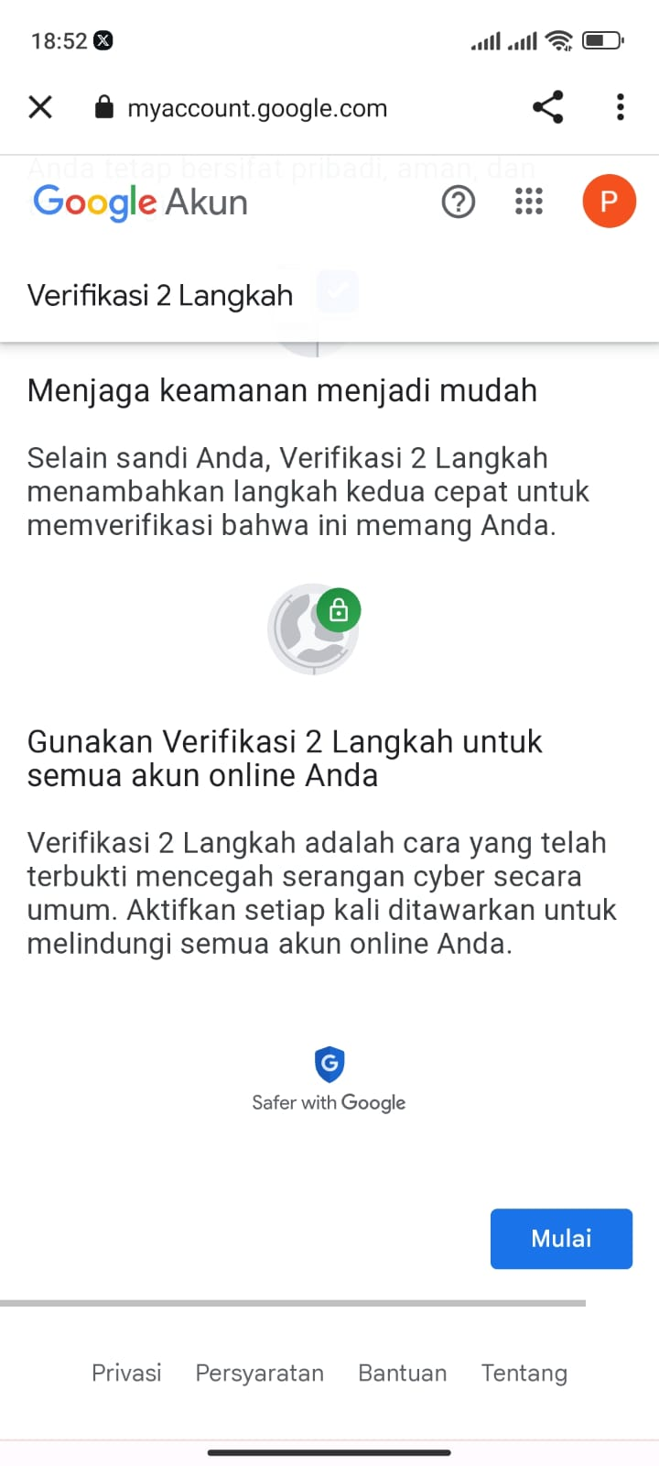
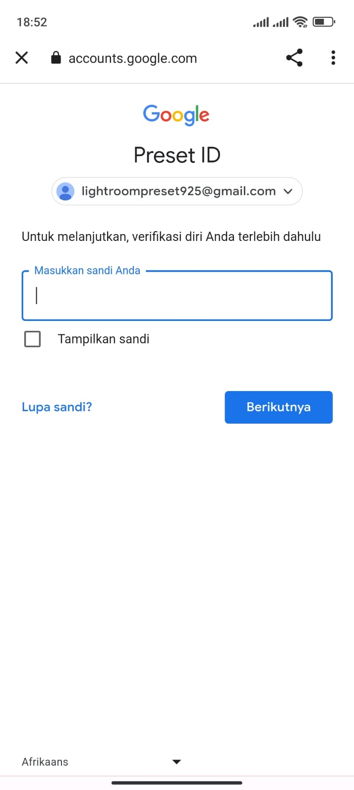
Autentifikasi Dua Faktor Pada WhatsAPP

Slide 18
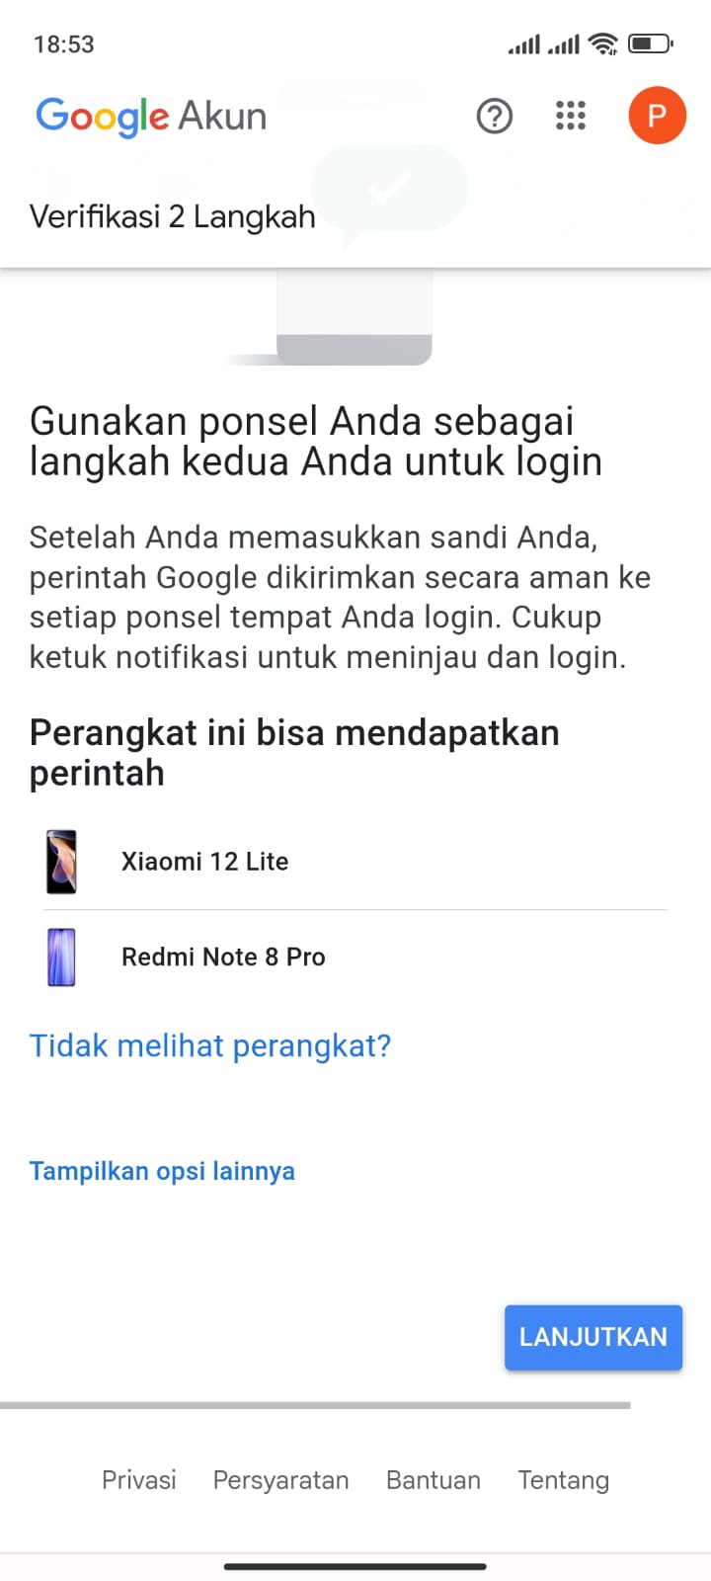
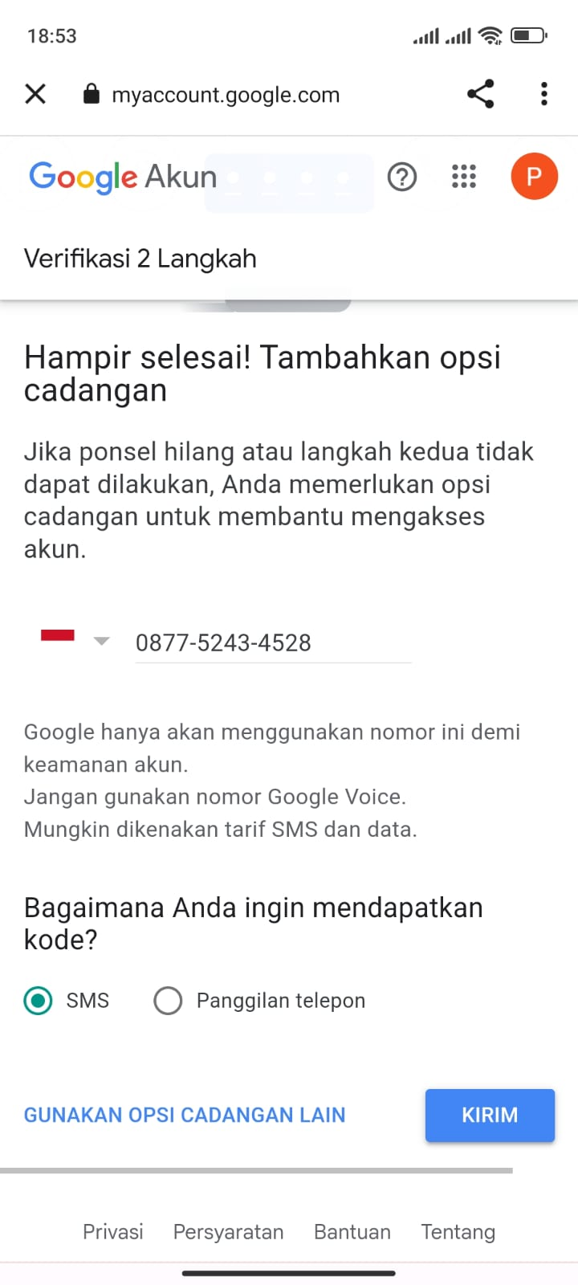
Autentifikasi Dua Faktor Pada WhatsAPP

Slide 19
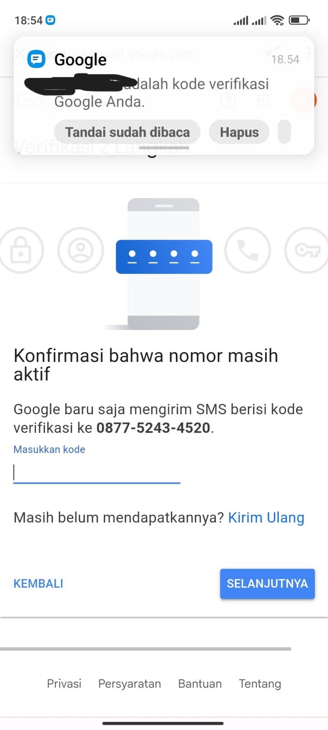
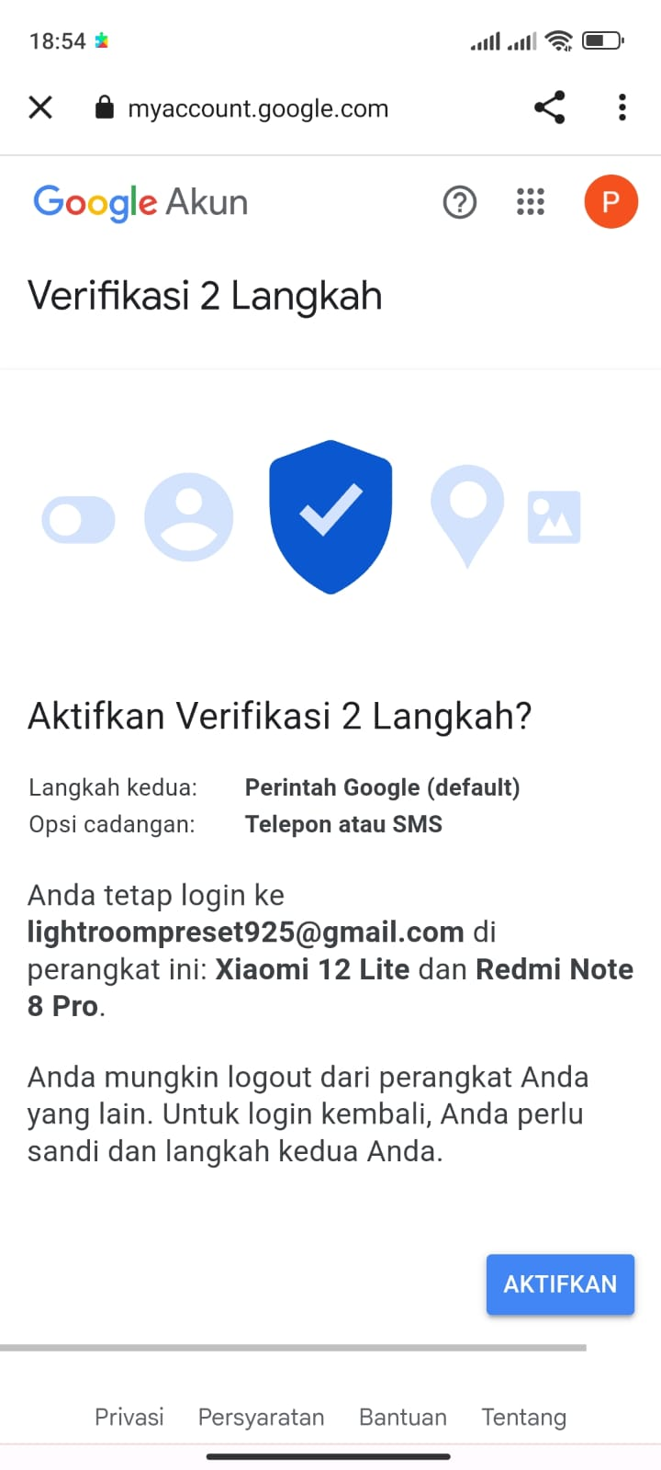
Autentifikasi Dua Faktor Pada WhatsAPP

Slide 20
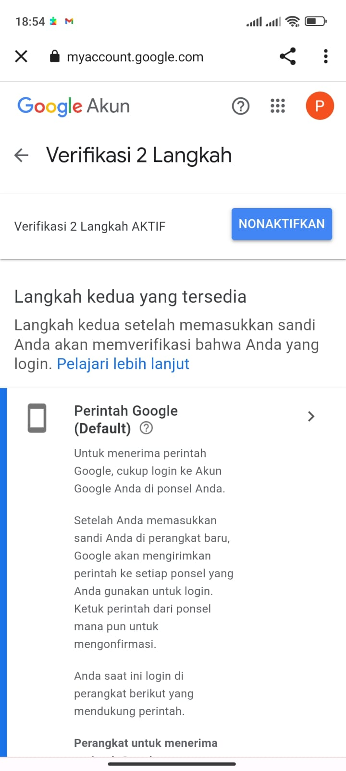
Autentifikasi Dua Faktor Pada WhatsAPP

